Slide 1
Тақырыбы:
Қазіргі таңдағы ғаламдық экологиялық мәселелер.

Slide 2
Мақсаты: Студенттердің климаттың өзгеруі, озон қабатының жұқаруы, шөлейттену, биологиялық алуантүрліліктің азаюы, әлемдік мұхиттың ластануы, өндіріс пен ауылшаруашылығының интенсивтілігіне байланысты экологиялық факторлар. Қоршаған ортаның физикалық, химиялық және биологиялық ластануы және экологиялық генетикалық салдары сияқты ғаламдық экологиялық мәселелер туралы білімдерін кеңейту.

Slide 3
Жоспар:
1.Ғаламдық мәселе түсінігі
2.Судың ластануы
3.Атмосфералық ауаның ластануы
4.Топырақтың ластануы
5.Озон қабатының жұқаруы
6.Қышқылды жауын-шашындар.

Slide 4
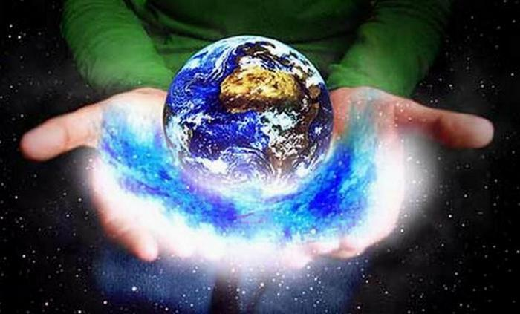
Ғаламдық экологиялық мәселелер - ғаламдық, аймақтық және ұлттық деңгейлерде айқындалған экологиялық проблемалар кешені. Зор геосаяси проблеманын экологиялық қауіптілігінің мынадай көріністері бар: табиғи экожүйенің бүлінуі, озон қабатының жұқаруы, атмосфераның, Әлемдік мұхиттың ластануы, биологиялық әралуандылықтың азаюы және т.б.

Slide 5
Қоршаған ортаның ластануы дегеніміз оған тән емес агенттердің енуі немесе бар заттардың концентрациясының (химиялық, физикалық, биологиялық) артуынан қолайсыз әсерлердің туындауын. Ластандырушы заттарға тек улы затар ғана емес, зиянды емес немесе ағзаға қажет заттың оптималды концентрациядан артық болуы да жатады.
Ластануды жүйенің тепе-теңдегін бұзатын кез келген агент ретінде бағалауға болады.
Ластану әр түрлі белгілері бойынша жіктеледі.
1) шығу тегі бойынша:
табиғи және жасанды (антропогенді);
2)пайда болу көзіне байланысты:
а) өндірістік,ауыл шаруашылық,транспорттық және т.б;
ә) нүктелік (өнеркәсіп орнының құбыры),объектілі (өнеркәсіп орны), шашыраған (егістік танабы,бүкіл экожүйе),трансгрессивті (басқа аймақтар мен мемлекеттерден енетін);
3)әсер ететін ауқымына байланысты: ғаламдық,аймақтық,жергілікті;

Slide 6
4)қоршаған ортаның элементтері бойынша: атмосфера,топырақ, гидросфера және оның әр түрлі құрам бөліктері (әлемдік мұхит,тұщы су,жер асты сулары,өзен сулары және т.б.);
5)әсер ететін жеріне байланысты: қала ортасы,ауыл шаруашылық ортасы,өнеркәсіп орындарының ішінде,пәтер ішінде және т.б;
6)әсер ету сипатына байланысты: химиялық (химиялық заттар мен элементтер),физикалық (радиоактивті,радиациялық жылулық,шу, электромагниттік),физико-химиялық (аэрозолдер),биологиялық (микробиологиялық және т.б);
7)әсер етудің периодтылығына байланысты (өнеркәсіп орындарының қалдықтары),екінші ретті (смогты құбылыстардың өнімдері);
8)тұрақтылық дәрежесі бойынша: өте тұрақты – жүз және мың жыл тұратын (азот,оттегі,аргон және басқа инертті газдар),тұрақты -5-25 жыл (көмірқышықыл газы,метан,фреондар),тұрақсыз (су буы,көміртегі тотығы,күкіртті газ,күкіртсутек,азоттың қостотығы,озон қабатындағы фреон).

Slide 7
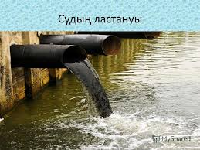

Slide 8
Судың ластануы
Ластануға судың барлық түрлері (мұхит, континенттік, жерасты) әр түрлі дәрежеде ұшыраған. Судың, әсіресе, ауыз судың сапасы халықтың денсаулығын анықтайтын маңызды факторлардың бірі болып табылады. Дүниежүзілік денсаулық сақтау ұйымының мәліметтері бойынша судың сапасының төмен болуынан шамамен 5 млн. адам себепті өледі де, әр түрлі дәрежеде уланған немесе ауырған адамдардың саны 500 миллионнан 1 миллиардқа дейін жетеді.
Ластаушы заттарға негізінен топырақ эрозиясының өнімдері, минералдық тыңайтқыштар, улы химикаттар және тағы басқа заттар (азот, фосфор және басқа биогенді элементтер мен олардың қосылыстары, органикалық заттар, пестицидтер, тұрмыстық қалдықтар, мұнай және мұнай өнімдері) жатады.
Ластаушы заттардың басым бөлігін атмосфералық жауын-шашын әкеледі. Сулардың канализация ағысымен, тұрмыстық қалдықтармен, өнеркәсіп орындарының қалдықтарымен, су транспортымен ластану үлесі де жоғары.

Slide 9
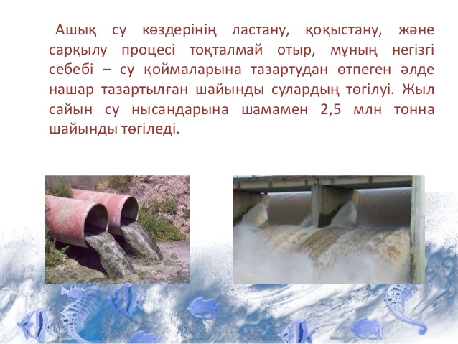

Slide 10
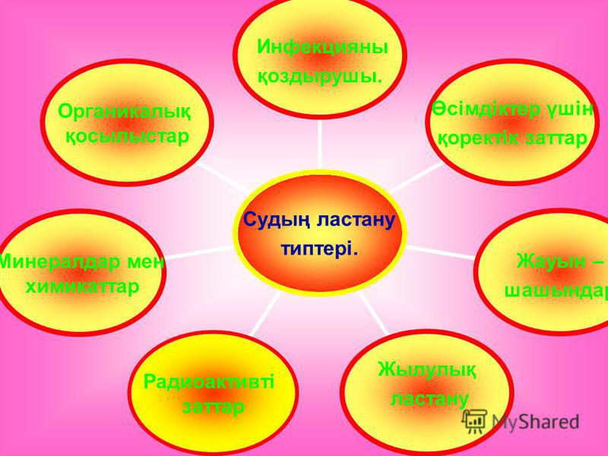

Slide 11
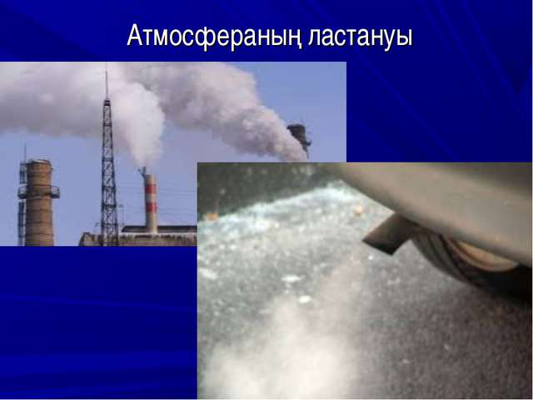

Slide 12
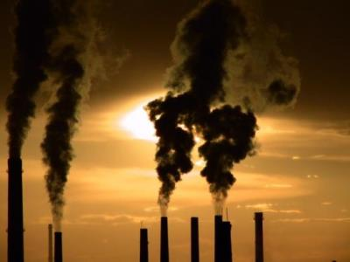
Атмосфералық ауаның ластануы
Атмосфера – әртүрлі газдардың қоспасынан, су буларынан және шаңнан тұратын, планетаның газ тәрізді қабығы. Жердің космоспен зат алмасу атмосфера арқылы жүзеге асады. Жер космостық шаң мен метеориттік материалды алып, ең жеңіл газдарды сутек пен гелийді жоғалтады. Атмосфера бірнеше қабаттардан тұрады.
Атмосфераның негізгі құрамына азот, оттек, аргон және көмір қышқыл газы жатады.
Атмосфералық ауаның ластануы табиғи және антропогендік жолдармен жүреді.

Slide 13
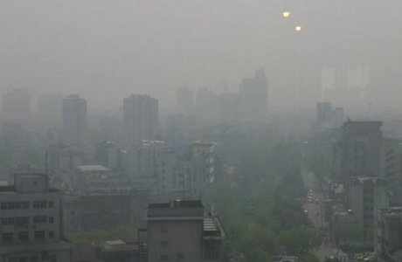
Атмосферадағы ластаушы көздердің әсері 3 км қашықтыққа жетеді. Ауаның жылдамдығына байланысты ондағы ластағыш бөлшектер 1 км, желсіз ауа-райында күмбез құрап 300-500 м дейін көтеріліп, осыдан шаң біртіндеп қайтадан жерге қонады. Есептеулер бойынша, жыл сайын Париж бен Чикагода әрбір кв. км. 260 т, Нью-Йоркке – 300 т, Лондонға – 390 т, Алматыға – 125 т шаң қонады.
Бүкіл әлемдік денсаулық сақтау ұйымының мәліметі бойынша дамыған елдердің 20% әртүрлі формалы аллергиялық аурулармен ауырады екен. Ауадағы шаң концентрациясының жоғары болуы да – өкпе ауруларының бір себебі.

Slide 14
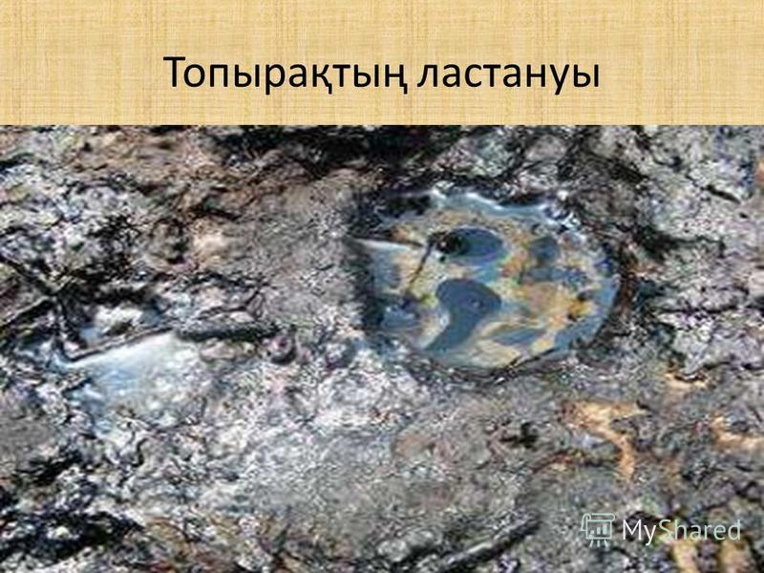

Slide 15
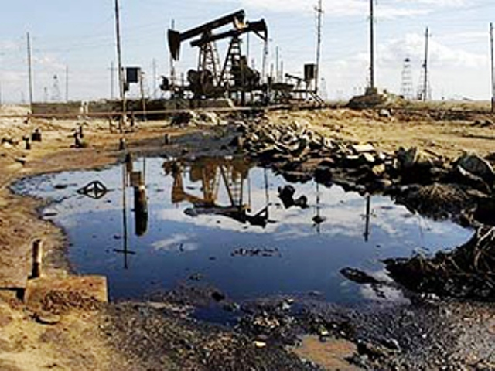
Топырақтың ластануы- қазіргі уақытта құрлықтың жартысына жуығын антропогендік ландшафт алып жатыр. Ғалымдардың арасында тараған пікір бойынша дүние жүзіндегі шөлдердің барлығының шығу тегі де антропогендік. Антропогендік шөлдің аумағы жылдан-жылға үнемі ұлғаюда, оның көлемі қазіргі шақта 10 млн. км²-ден асып отыр, бұл бүкіл құрлықтың 7 процентін құрайды.

Slide 16
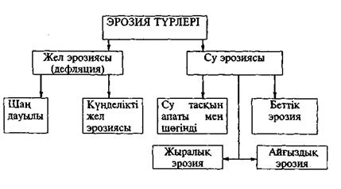

Slide 17
Топырақтың ластану түрлері:
Физикалық ластану радиоактивті заттектермен байланысты. Мысалы, уран рудаларын ашық әдіспен алғанда, жер қыртысында активтілігі жоғары сәулеленетін сұйық және қатты қалдықтар қалады.
Биологиялық ластану — ауру тудыратын және де басқа жағымсыз жағдайға итеретін микроорганизмдердің қоршаған ортада болуы. Мысалы, ластанбаған топырақта дизентерия, сүзек және тағы басқада ауру қоздырғыштары 2-3 тәулік бойында сақталса, ластағыштармен елсіреген қоздырғыштар бірнеше ай мен жылдарға дейін сақталып, едәуір аумаққа таралады.
Химиялық ластану - топырақта тірі организмдерге қауіп туғызатын химиялық заттектердің жиналуы.

Slide 18
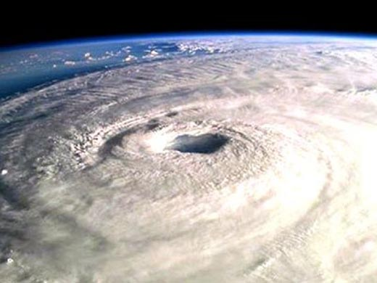
Озон қабатының жұқаруы

Slide 19
«Озон тесігі»
Атмосферадағы озон проблемасының адам іс-әрекетімен байланысты екі аспектісі бар:
1. Озонның жоғарғы қабаттағы бұзылуы («озон экраны»).
2. Жерге жақын кеңістіктегі концентрациясының көбеюі.
Озон экранының шекарасындағы озон (О₃) екі атомдық оттегі молекуласының ультракүлгін сәулелерінің әсерінен ыдырап, келесі бір оттегі молекуласымен қосылуы нәтижесінде түзіледі. О₃ тұрақсыз болғандықтан қайтадан О₂ түзіліп отырады.
Соңғы жылдары атмосфераның жоғарғы қабаттарындағы озон мөлшері 3%-ке азайған. Егер озон 1% азайса, онда терінің рак ауруы 5-7% көбейеді. Озондық ең көп жойылуы Антарктидада тіркелген. Бұл жерде соңғы 30 жылда озон қабаты 40-50% жұқарған.
Озон концентрациясының азаюы тіркелген кеңістік шегін «озон тесігі» деп атаймыз.
«Озон тесігінің» пайда болу себептері осы күнге дейін анық емес. Ең алғаш рет олар XX ғасырдың 80-жылдарының басында байқалған.
Озон қабатын бұзатын негізгі антропогендік факторға фреондар (хладондар) жатады.

Slide 20
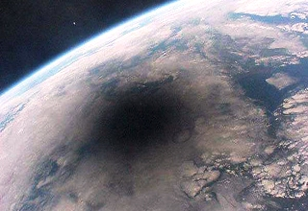
Озон тесігі

Slide 21
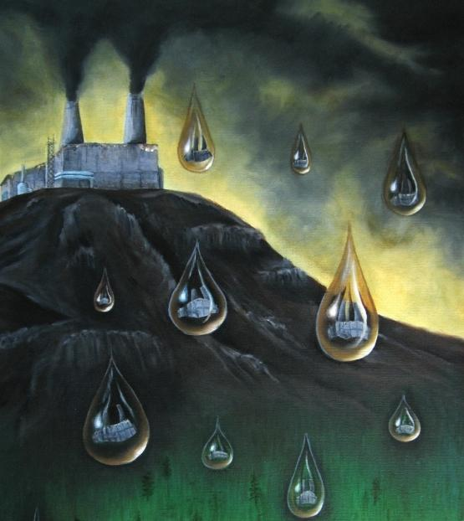
Қышқылдық жаңбыр

Slide 22
«Қышқылдық жаңбырлар»
Күкірт оксиді – қышқыл жаңбырдың пайда болуына ықпал ететін негізгі ластаушы. Күкірт ангидриді су буларымен қосылып, күкірт қышқылы ертіндісіне айналады. Қышқылдық жанбырдың түзілуіне SO₂ үлесімі 70% құрайды. Ал 20-30% қышқылдық жаңбырлар басқа заттардың, әсіресе СО₂, шығаруларына байланысты.
Алғашқы қышқылдық жаңбырлар 1907-1908 жж. Англияда тіркелген. Қазіргі уақытта жаңбырдың рН 2,2-2,3. Мұндай мәндер лимон шырыны немесе тұрмыстық уксустың қышқылдығына жақын. Әсіресе, қышқылдық жаңбырлар Скандинавия елдері үшін, Англия, Германия, Белгия , Дания, Польша, Канада, АҚШ солтүстік аудандарына тән.

Slide 23
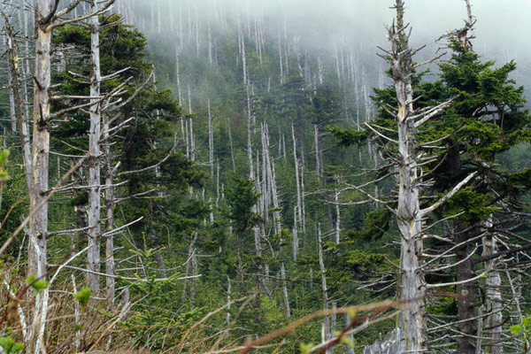
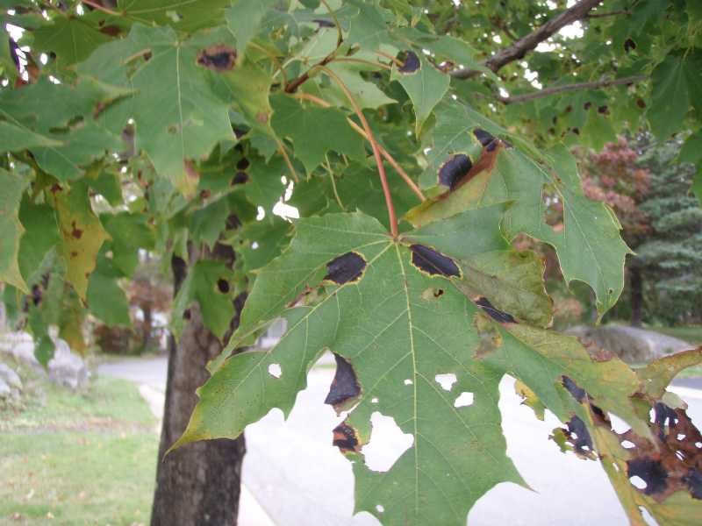
Қышқылдық жаңбырдың әсері

Slide 24
Қорытынды:
Жылдан-жылға, уақыт озып
технологияның даму шыңына
жетіп,адамзат дәуірі өрлеп-өскен сайын
табиғатқа адамның тигізер зардабы да
артып келе жаыр. Алайда біз осы
мәліметтерді алып, көптеген ой түйдік
және де оны болашақта жүзеге асырып
табиғат-Ананы қорғайтын боламыз!

